Slide 1
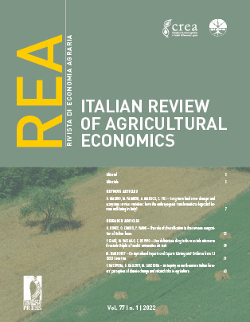
Report 2023
ASSEMBLEA DEI SOCI SIDEA
Orosei (NU), 21 SETTEMBRE 2023

Slide 2
Editorial Team
Direction/Management
Pietro Pulina
Università di Sassari, Editor-in-Chief
Andrea Povellato
CREA-PB, Coeditor-in-Chief
Alessia Fantini
CREA-PB, Managing Editor
Mario Cariello
CREA-PB, Digital Communication Editor
Editorial Board
Filberto Altobelli - CREA-PB, Associate Editor
Filippo Brun - Università di Torino, Associate Editor
Anna Irene De Luca - Università Mediterranea di Reggio Calabria, Associate Editor
Marcello De Rosa - Università di Cassino e del Lazio Meridionale, Associate Editor
Catia Zumpano - CREA-PB, Associate Editor
Pery Francisco Assis Shikida - Western Paraná State University (Brazil), International Associate Editor

Slide 3
Comitato Scientifico Internazionale
Diego Begalli, Università di Verona - ITALY
Angelo Belliggiano, Università del Molise - ITALY
Giuseppe Bonazzi, Università di Parma - ITALY
Gianluca Brunori, Università di Pisa - ITALY
Luca Camanzi, Università di Bologna - ITALY
Leonardo Casini, Università di Firenze - ITALY
Kim Chang-Gil, Korea Rural Economic Institute - KOREA
Chrysanthi Charatsari, Aristotele University of Thessaloniki - GREECE
Bazyli Czyżewski, Poznań University of Economics and Business - POLAND
Mario D’Amico, Università di Catania - ITALY
Rui Manuel de Sousa Fragoso, University of Evora - PORTUGAL
Teresa Del Giudice, Università di Napoli - ITALY
Lisbeth Dries, Wageningen University and Research WUR – NETHERLANDS
Adele Finco, Università Politecnica delle Marche - ITALY
Gianluigi Gallenti, Università di Trieste - ITALY
Anna Gaviglio, Università di Milano - ITALY
Klaus Grunert, Aarhus University - DENMARK
Roberto Henke, CREA Centro Politiche e Bioeconomia - ITALY
Francesco Marangon, Università di Udine - ITALY
Enrico Marone, Università di Firenze - ITALY
Giuseppe Marotta, Università del Sannio - ITALY
Gaetano Martino, Università di Perugia – ITALY
David Miller, James Hutton Institute - Scotland UK
Bernard Pequeur, Laboratoire PACTE, Université Grenoble Alpes – FRANCE
Maria Angela Perito, Università di Teramo - ITALY
Luciano Pilati, Università di Trento - ITALY
Giovanni Quaranta, Università della Basilicata - ITALY
Carmen Radulescu, Bucharest Academy of Economic Studies – ROMANIA
Rocco Roma, Università di Bari - ITALY
Mercedes Sanchez, Universidad Publica de Navarra - SPAIN
Roberta Sardone, CREA Centro Politiche e Bioeconomia - ITALY
Emanuele Schimmenti, Università di Palermo - ITALY
Gerald Schwarz, Thuenen Institute Of Farm Economics - GERMANY
Roberta Sisto, Università di Foggia - ITALY
Alessandro Sorrentino, Università della Tuscia - ITALY
Bojan Srdjevic, University of Novi Sad - SERBIA
Tiziano Tempesta, Università di Padova - ITALY
Elsa Varela, Forest Science and Technology Centre of Catalonia (CTFC) - SPAIN
JHH (Justus) Wesseler, Wageningen University and Research WUR - NETHERLANDS

Slide 4
Volume 2023
No.1 (October 2023)
  Keynote article
  3 Research Articles
  1 Review Article (in Italian)
  2 Short Communications
No.2 (November 2023)
  Keynote article
  Special Issue on Digitalization in the rural world
    4 Research Articles
  2 Research Articles
  1 Review Article
No.3 (January 2024)
  Keynote article
  Special Issue on Food Policy
    6 research articles (1 in Italian)
  2-3 Research Articles
  1 Short Communication

Slide 5
Volume 2024 e oltre
  Special Issues in cantiere
    Agricoltura e territorio: i Sistemi Alimentari Territoriali (Guest Editor: Bernard Pecquer)
    Scritti in memoria di Flaminia Ventura (Guest Editor: Pierluigi Milone)
Magazzino
incoraggiante, confidiamo anche nel convegno SIDEA 2023

Slide 6
Indicatori di qualità e performance
Name | Total Within Date Range
Submissions Received | 47
Submissions Accepted | 11
Submissions Declined | 32
Submissions Declined (Desk Reject) | 28
Submissions Declined (Post-Review) | 4
Submissions Declined (Other) | 0
Average Days to First Editorial Decision | 6
Average # Days to Accept | 93
Average # Days to Reject | 9
Acceptance Rate | 22.00%
Rejection Rate | 78.00%
Desk Reject Rate | 72.00%
Post-Review Reject Rate | 6.00%
Other Reject Rate | 0.00%
Dal 01.01 al 20.09.2023

Slide 7
Indicatori di qualità e performance

Slide 8
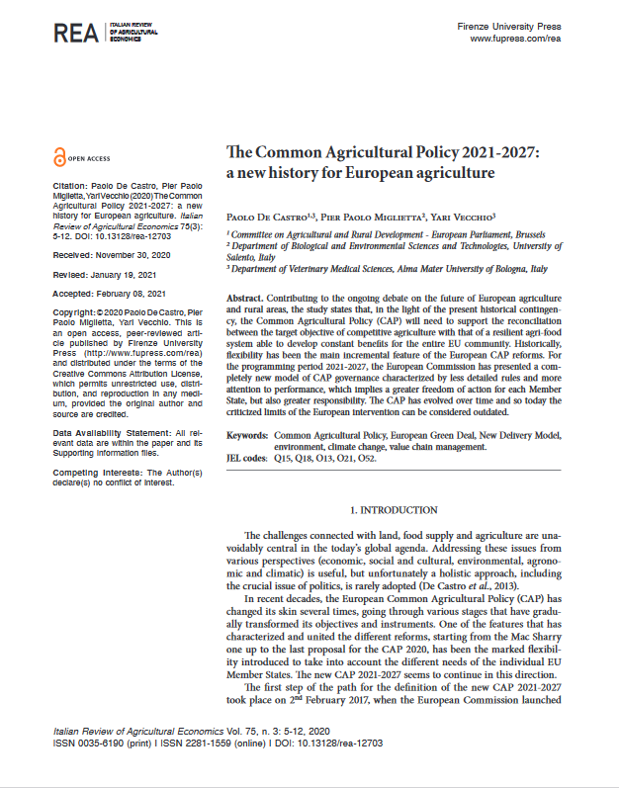
Most cited article
18 Citations on Scopus database

Slide 9
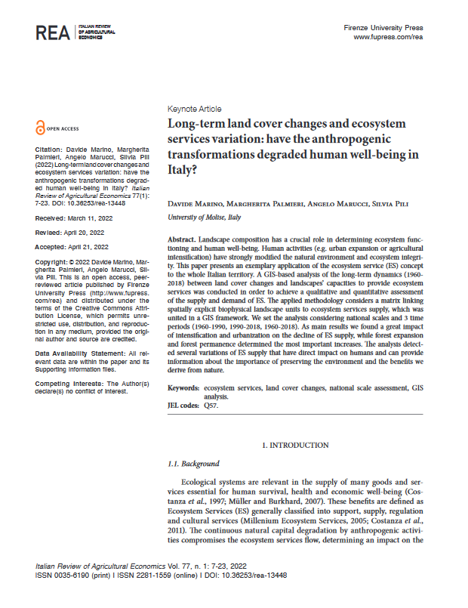
Most cited 2022 article
3 Citations on Scopus database

Slide 10
Diffusione cartaceo
N. 200 fascicoli diffusi a cura del CREA
N. 300 fascicoli stampati e diffusi a cura della SIDEA

Slide 11

Sito Web

Slide 12
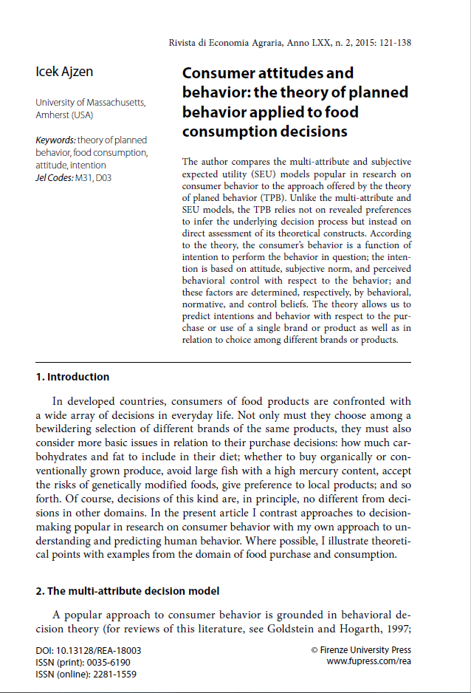
Most viewed article last year
1.361 Abstract views
1.904 Downloads

Slide 13
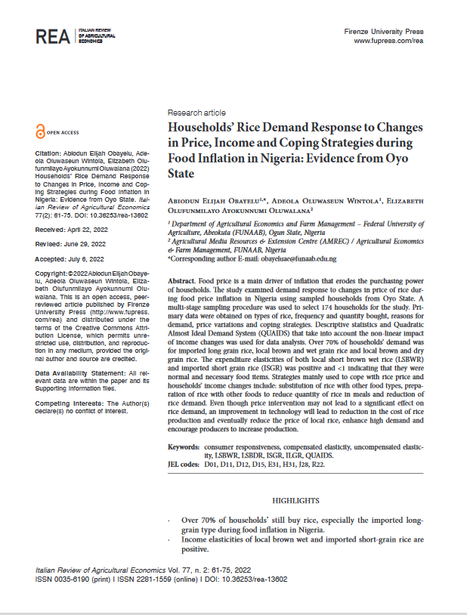
Most viewed 2022 article
366 Abstract views
562 Downloads

Slide 14

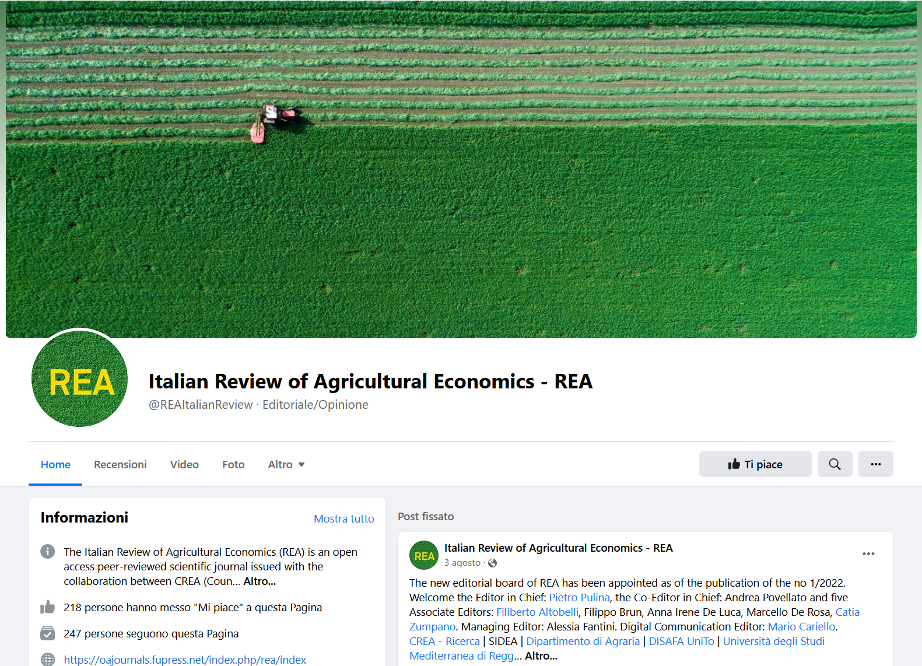
Pagina Facebook
306 followers
+ 26% rispetto al 2022
Numero di persone che hanno visto uno dei contenuti
della Pagina
245 likes (+4,4% nell’ultimo anno)
(dati aggiornati al 7 settembre 2023)

Slide 15

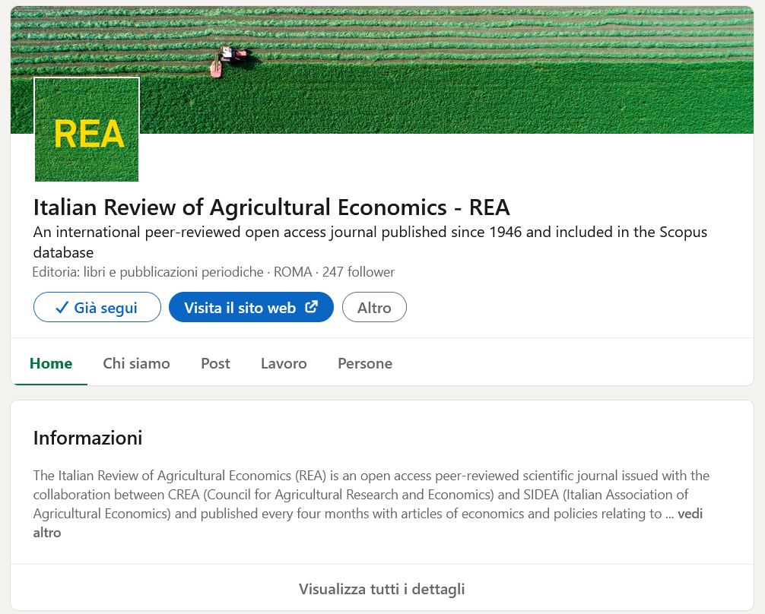
Pagina Linkedin
601 followers
(+ 255,7% rispetto al 2022)
(dati aggiornati al 7 settembre 2023)

Slide 16
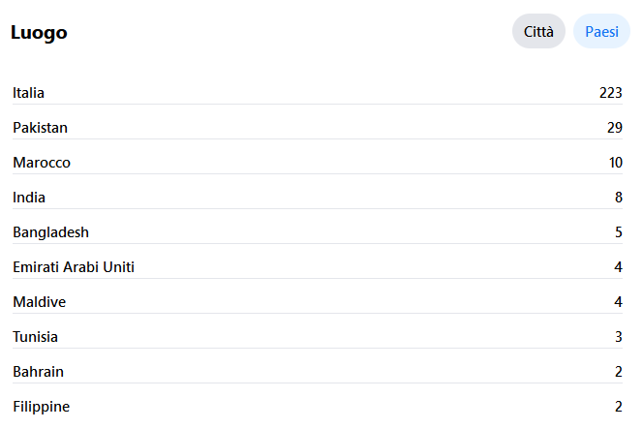
Pagina Linkedin

Slide 17
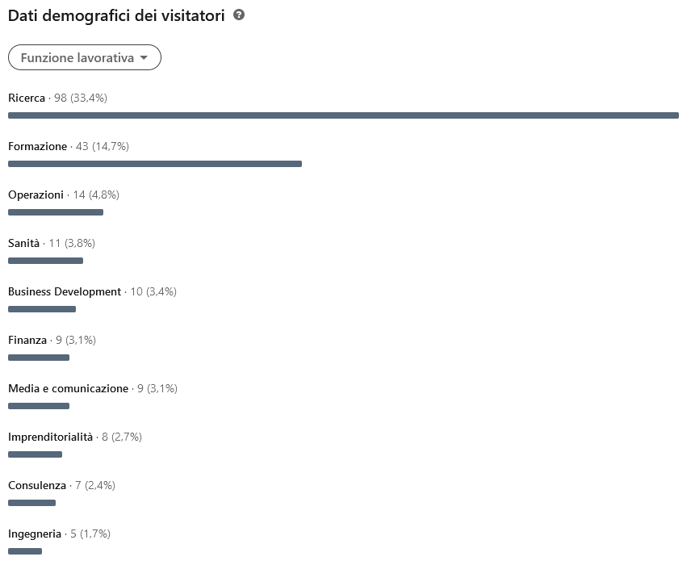
Pagina Linkedin

Slide 18
Criticità
  Funzionalità della piattaforma
  Rapporti con l’editore
  Disponibilità al referaggio
  Submissions improprie e non conformi
  Scopus: collezioni da completare
  Visibilità e impatto

Slide 19
REA Best Reviewer 2022
  Regolamento
    Candidature formulate dai Section Editors
    Valutazione collegiale delle candidature da parte del Board
  Vincitori
    Mesele Zegeye (Debre Bertham University, Ethiopia)
    Fabio Gaetano Santeramo (Università di Foggia)

Slide 20
REA Best Paper 2022
  Regolamento
    16 articoli candidati
    5 dimensioni di valutazione
    6 valutazioni per articolo
    Assegnazione random guidata
  Comitato Scientifico
    Invitati: 35 (96 valutazioni)
    1 giustificato
    Hanno risposto: 34 (94 valutazioni)
    1 sostituito con nuovo membro del CS
  Risultati
    Valutazione media: 3,82/5,00 (ds = 0,76)
    Vincitori: Myriam Ruberto, Giacomo Branca, Stefania Troiano e Raffaella
    Zucaro

